Slide 1
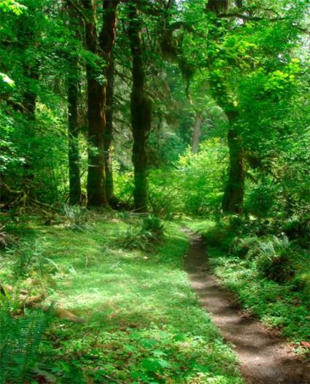
Приглашаем вас на увлекательную прогулку в лес!
«Леса
нашей
родины»

Slide 2
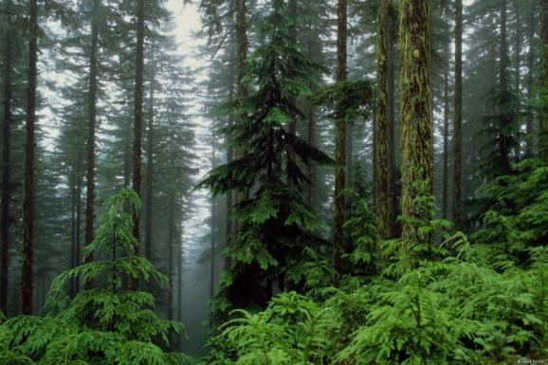
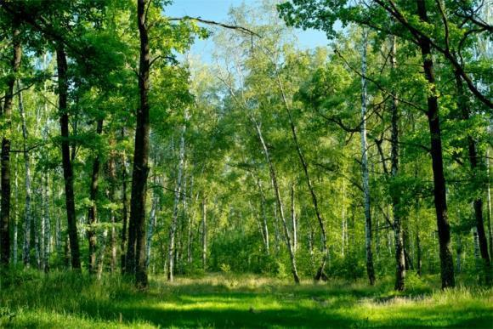
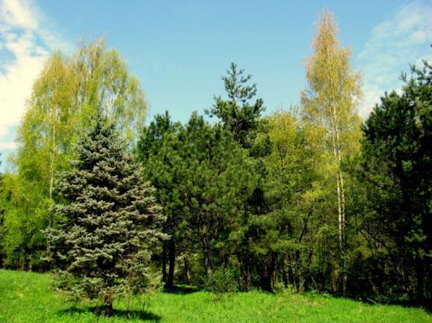
Виды лесов
Хвойный (растут ели, сосны, пихта, кедры, лиственница)
Лиственный (растут берёзы, осины, дубы, липы, клены)
Смешанный (растут хвойные и лиственные деревья)

Slide 3
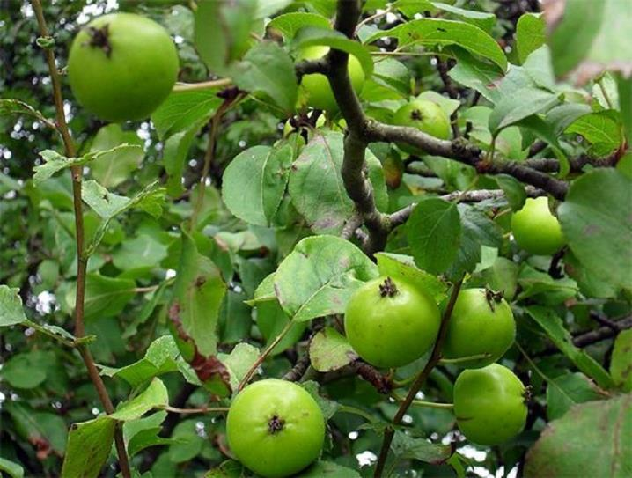
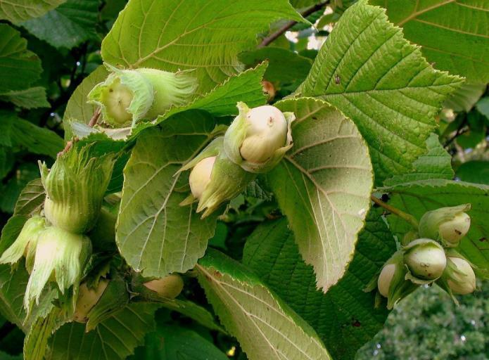
В лесу на опушках нередко можно встретить дикие яблони.
В некоторых лесах бывает много орехов.

Slide 4
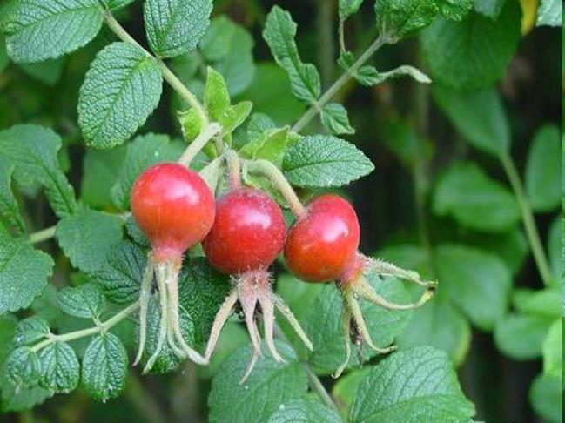
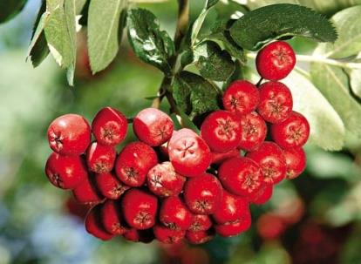
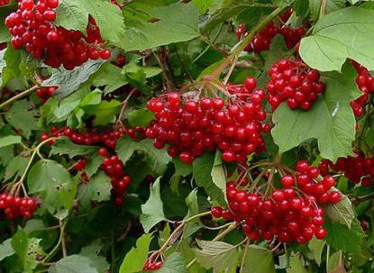
В лесах растёт много съедобных ягод
Шиповник
Рябина
Калина

Slide 5
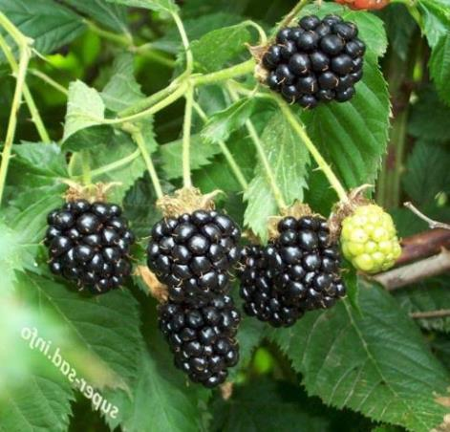
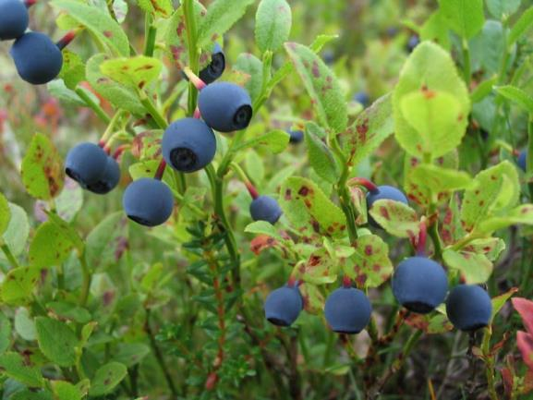
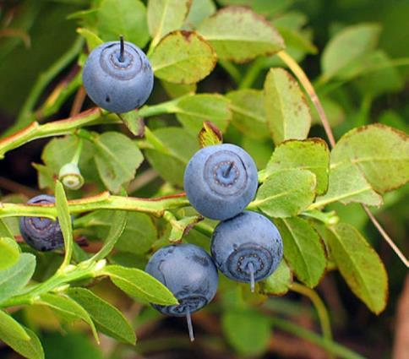
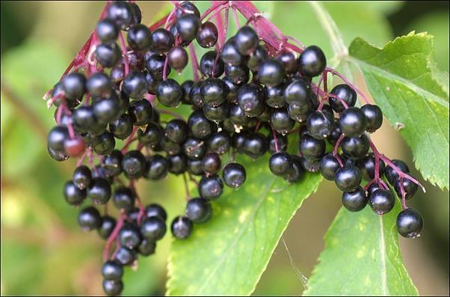
Черника
Ежевика
Голубика
Чёрная бузина

Slide 6
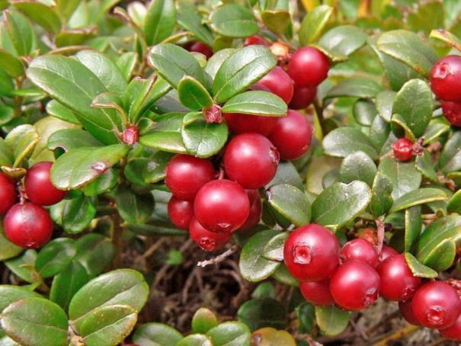
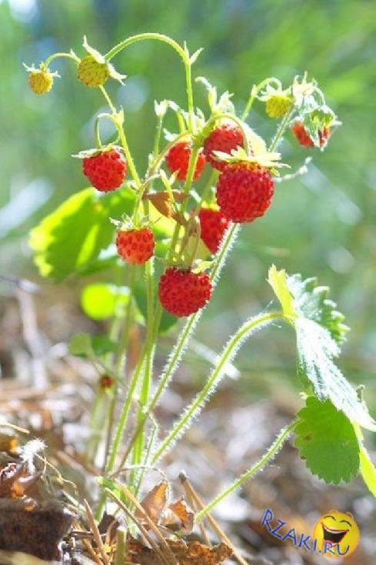
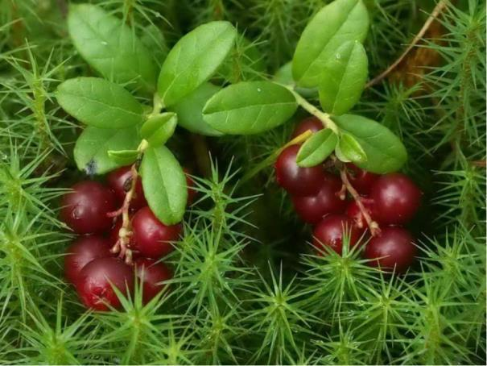
Брусника
Земляника
Клюква

Slide 7
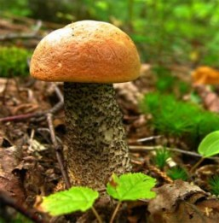
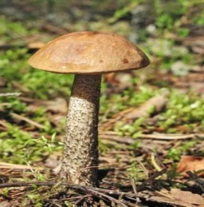
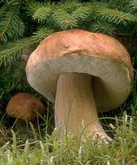
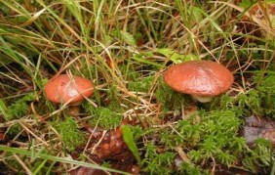
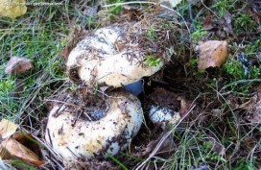
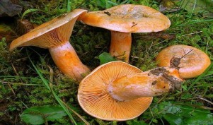
Леса России славятся обилием грибов
Подосиновик
Подберёзовик
Белый гриб
Маслята
Грузди
Рыжики

Slide 8
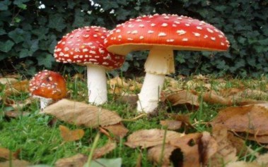
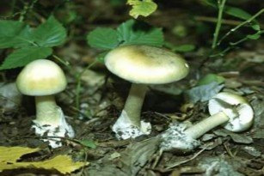
Можно встретить в лесах и ядовитые грибы: красный мухомор или бледную поганку.
Ядовитый гриб - не значит бесполезный. В лесу он приносит свою пользу: является пищей для насекомых, лекарством для животных.
Нельзя уничтожать ядовитые грибы!

Slide 9
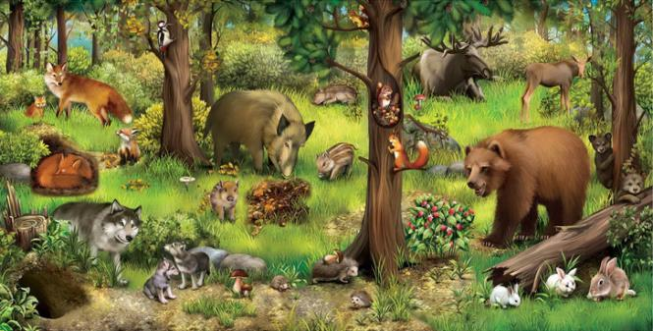
Животный мир леса отличается большим разнообразием: в нём живут дикие звери, много птиц, грызунов, насекомых.

Slide 10
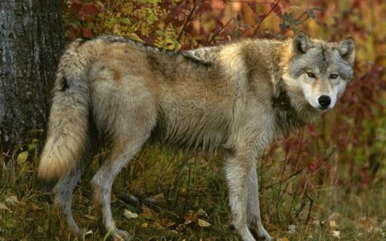
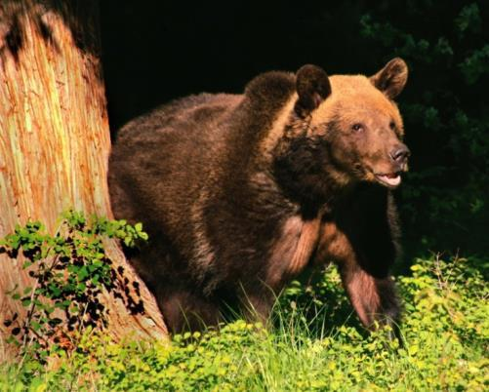
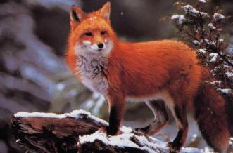
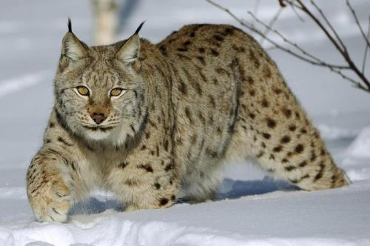
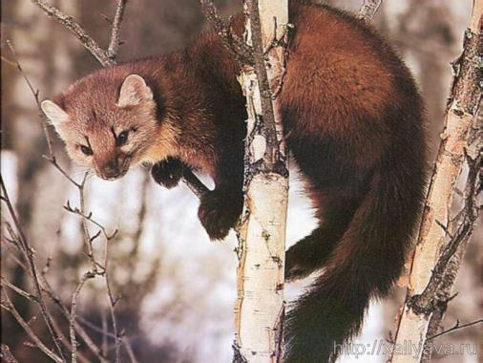
Хищники
Волк
Лиса
Бурый медведь
Куница
Рысь

Slide 11
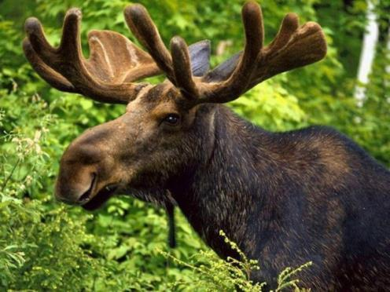
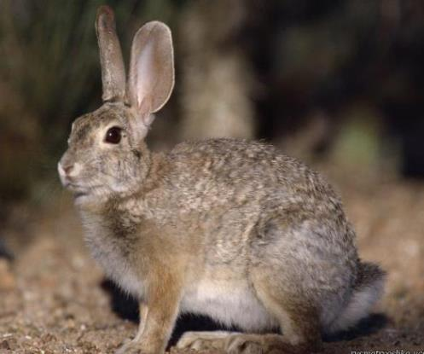
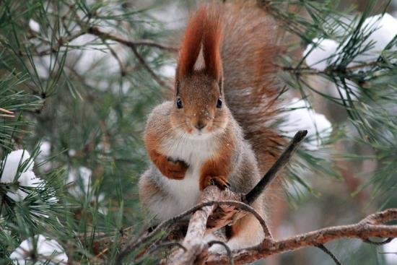
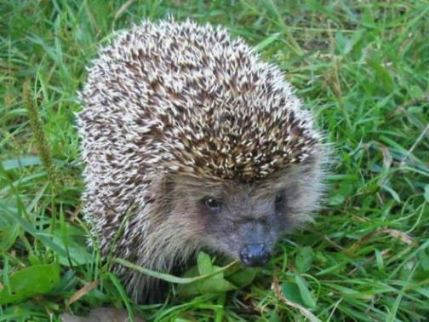
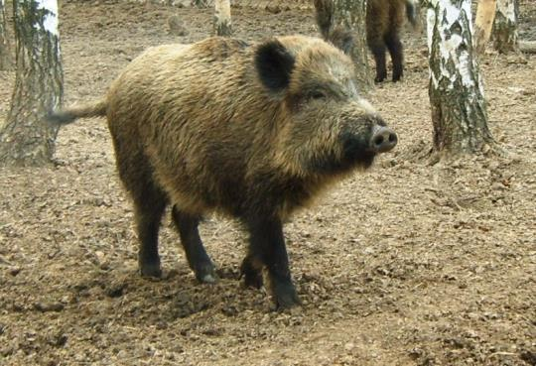
Растительноядные
Лось
Белка
Заяц
Кабан
Ёж

Slide 12
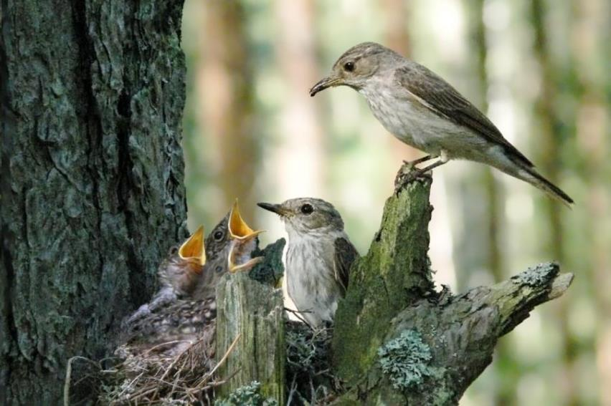
В лесах, особенно весной и летом, обитает много птиц. Они оживляют и украшают леса, приносят огромную пользу, истребляя много вредных насекомых.
Всё птичье население делят на перелётных и осёдлых, зимующих птиц.

Slide 13
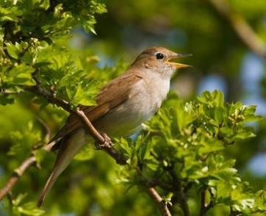
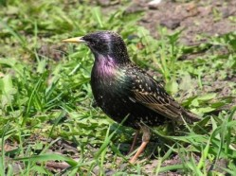
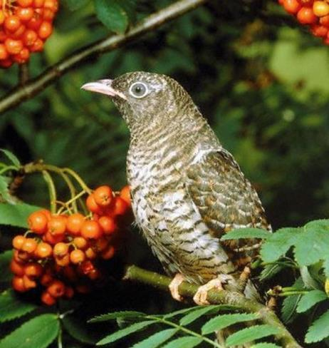
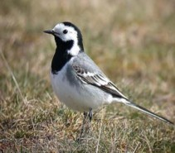
Перелетные птицы
Соловей
Скворец
Трясогузка
Кукушка

Slide 14
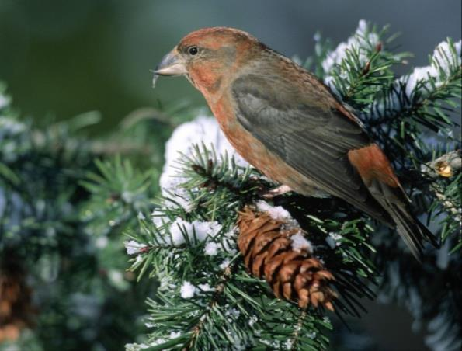
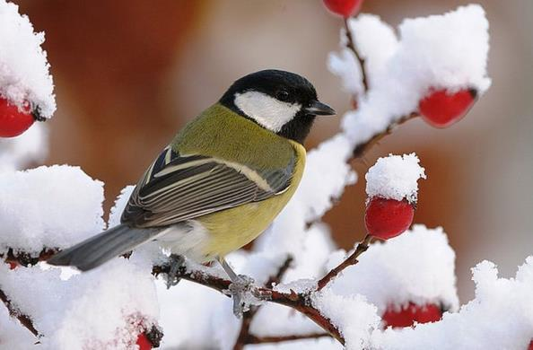
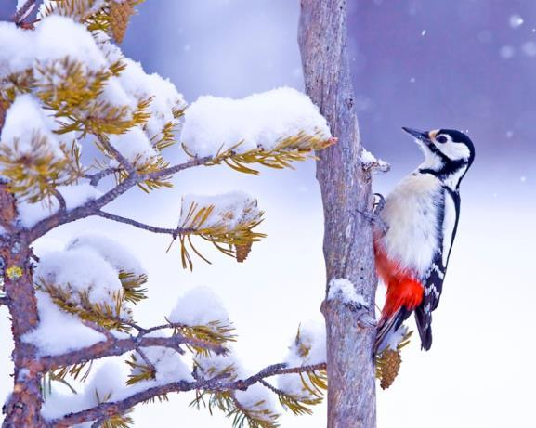
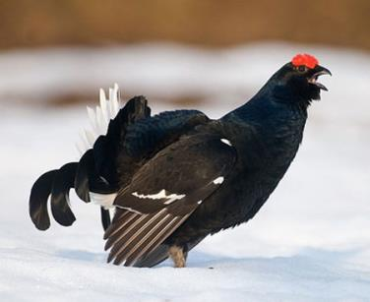
Зимующие птицы
Синица
Клёст
Дятел
Тетерев

Slide 15
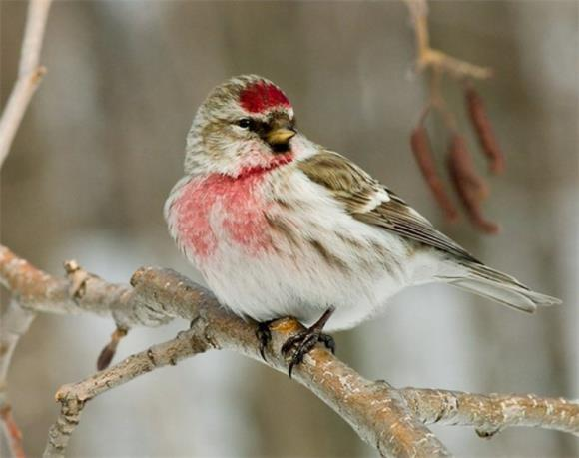
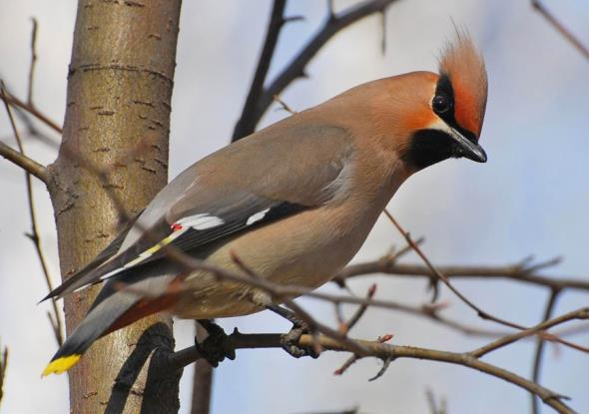
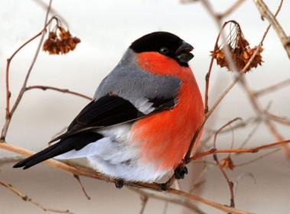
С севера прилетают зимовать
Чечётка
Свиристель
Снегирь

Slide 16
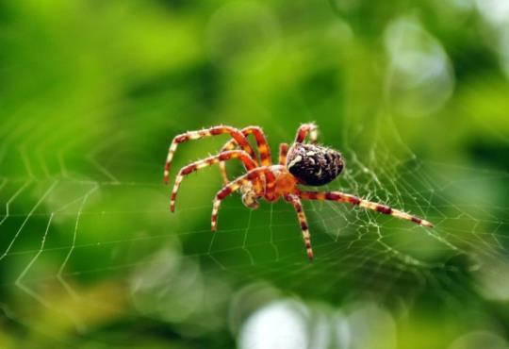
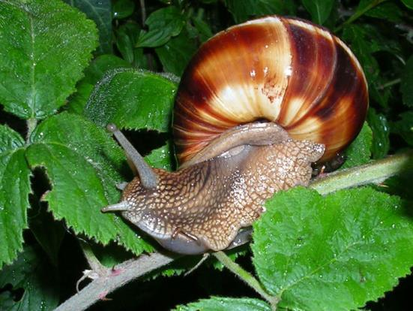
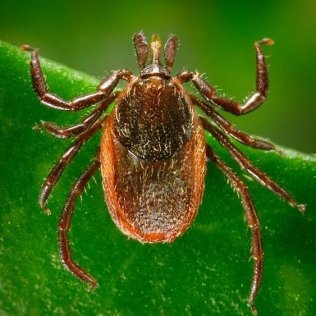


В лесах водится много разных насекомых
Паук
Клещ
Улитка
Комар
Муравей

Slide 17




Некоторые насекомые и их личинки причиняют вред деревьям: одни поражают листья, другие - корни, третьи - кору и древесину.
Усач или
жук-дровосек
Майский жук
Гусеница
Сосновый шелкопряд

